Slide 1
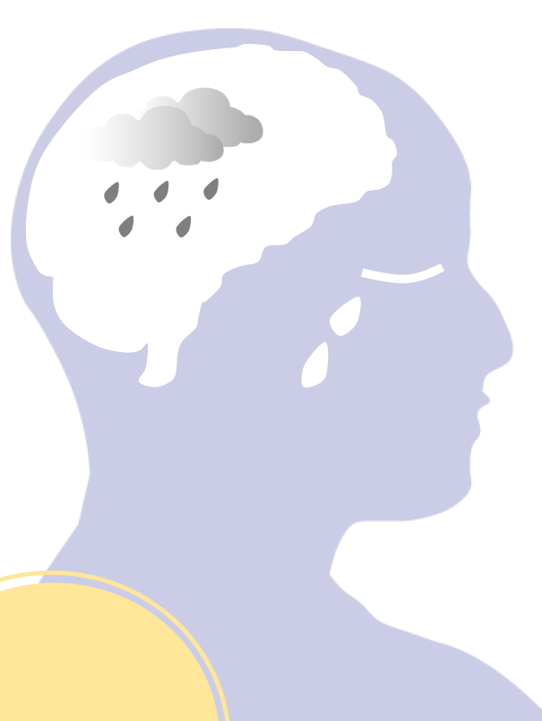

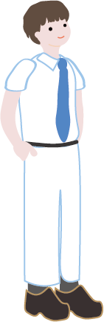

單元四
第九節
當
憂
愁
失
控
時
教育局

Slide 2
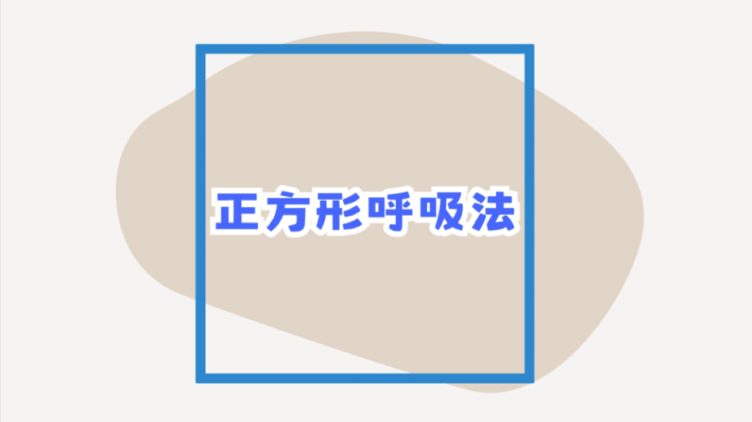
Notes:
正方形呼吸法: https://youtu.be/vaQhpI9ta3I

Slide 3

重溫第八節 學習重點
精神疾病是一個涉及腦部功能的疾病，是由內在及外在因素一起造成的，在兒童、青少年或成人階段皆可出現。當「壓力水桶」持續滿瀉，便有機會觸發精神疾病。
當焦慮情緒的程度嚴重，與實際壓力源頭的威脅不成正比、長時間持續、及顯著地影響學習表現、社交、健康和日常生活等，便可能是患上了焦慮症的徵兆。當出現焦慮症的徵狀時，就要及早向醫生或輔導人員尋求協助。

Slide 4
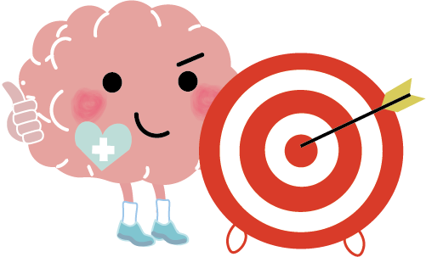
本節內容簡介
第9節
認識抑鬱症的定義及常見徵狀
了解精神疾病的治療方法

Slide 5






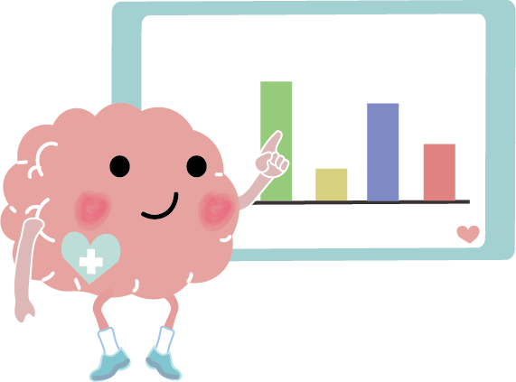
投票
非常不同意
不同意
同意
非常同意

Slide 6
投票
Q1 抑鬱症只是感到情緒低落。
非常不同意
不同意
同意
非常同意

Slide 7
投票
Q2 受抑鬱症影響的人都有一樣的徵狀。
非常不同意
不同意
同意
非常同意

Slide 8
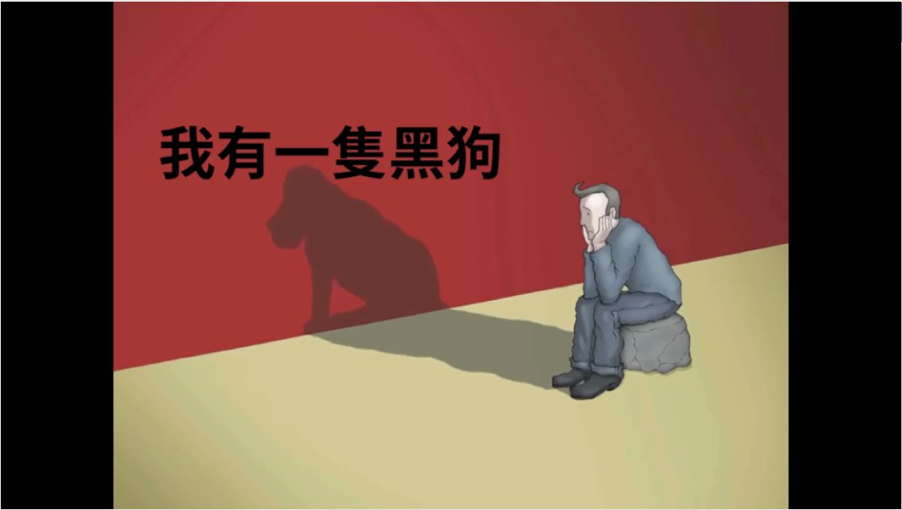
Notes:
播放影片(https://youtu.be/DuBCJhke_r4) 0:00-2:38
鳴謝：與版權所有者Matthew Johnstone及Curtis Brown (Aust) Pty Ltd協議安排
英文版本請前往世界衞生組織（WHO）的連結觀看名為「I had a black dog, his name was depression」的影片：https://www.youtube.com/watch?v=XiCrniLQGYc.

Slide 9
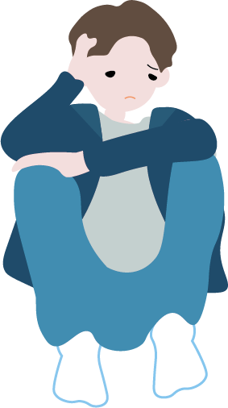
抑鬱症的定義
一種精神疾病
主要特徵包括：長期且持續地情緒低落、悶悶不樂或煩躁，並對大部分事情失去興趣或動力
這些徵狀會影響患者的日常生活，例如：學業、人際關係或社交活動等

Slide 10

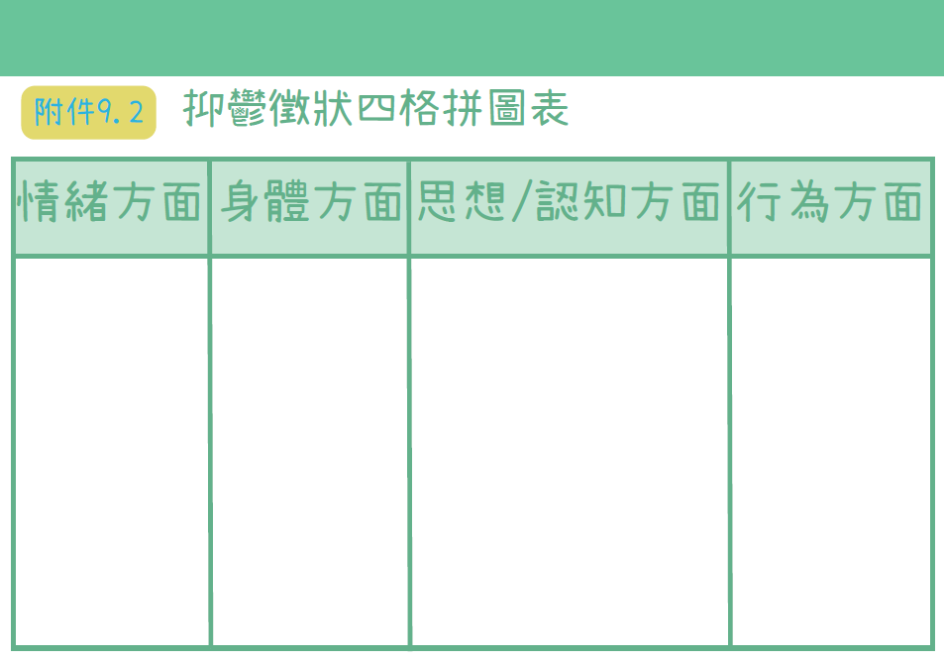
分組活動：抑鬱徵狀四格拼

Slide 11

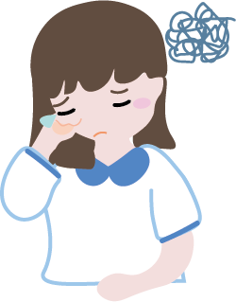
抑鬱症 的常見徵狀：
情緒方面 | 身體方面
長時間情緒低落或悶悶不樂 容易情緒波動或發怒 | 容易疲倦、無精打采 失眠或渴睡 食慾或體重有顯著的減少或增加 身體不適，出現不明疼痛

Slide 12
抑鬱症 的常見徵狀：
思想/認知方面 | 行為方面
難以集中精神、做決定 失去自信，感到自己無價值 容易感到內疚、無助 嚴重時可能出現自殺念頭 | 對大部分事物失去興趣或動力 社交退縮 躁動不安或行動遲緩 欠缺學習的動力（例如：成績下滑）

Slide 13
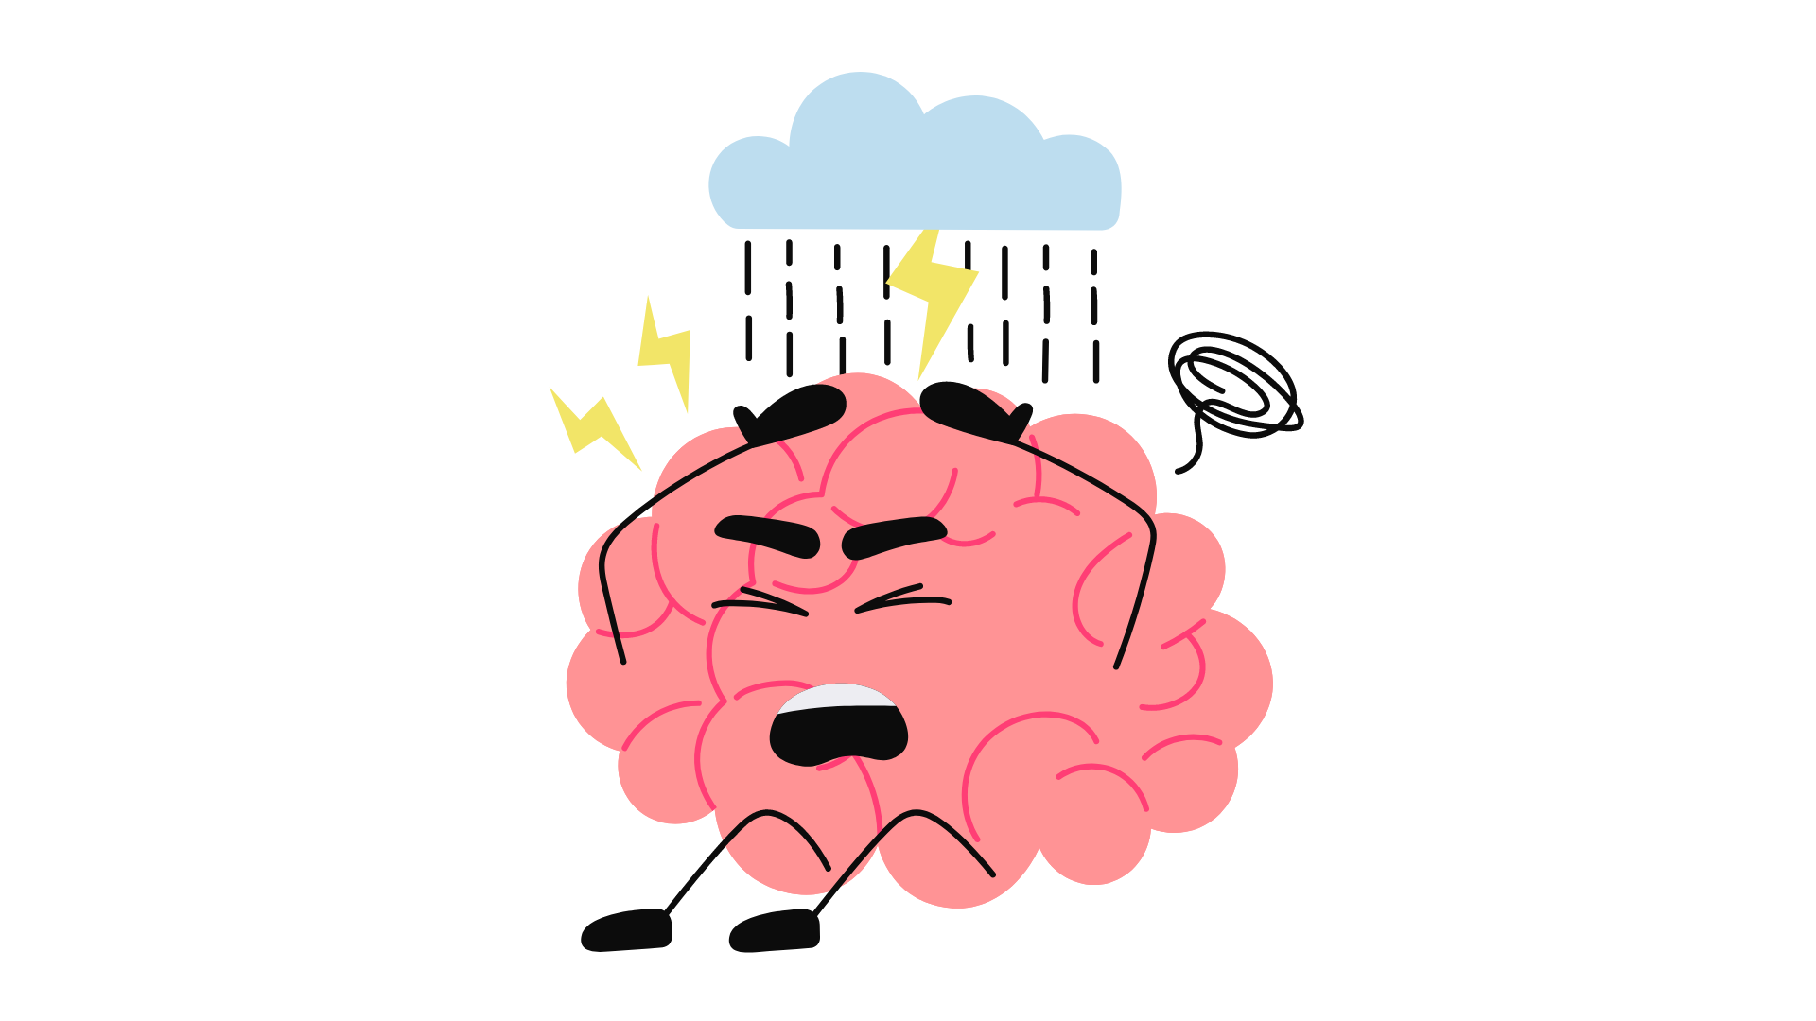
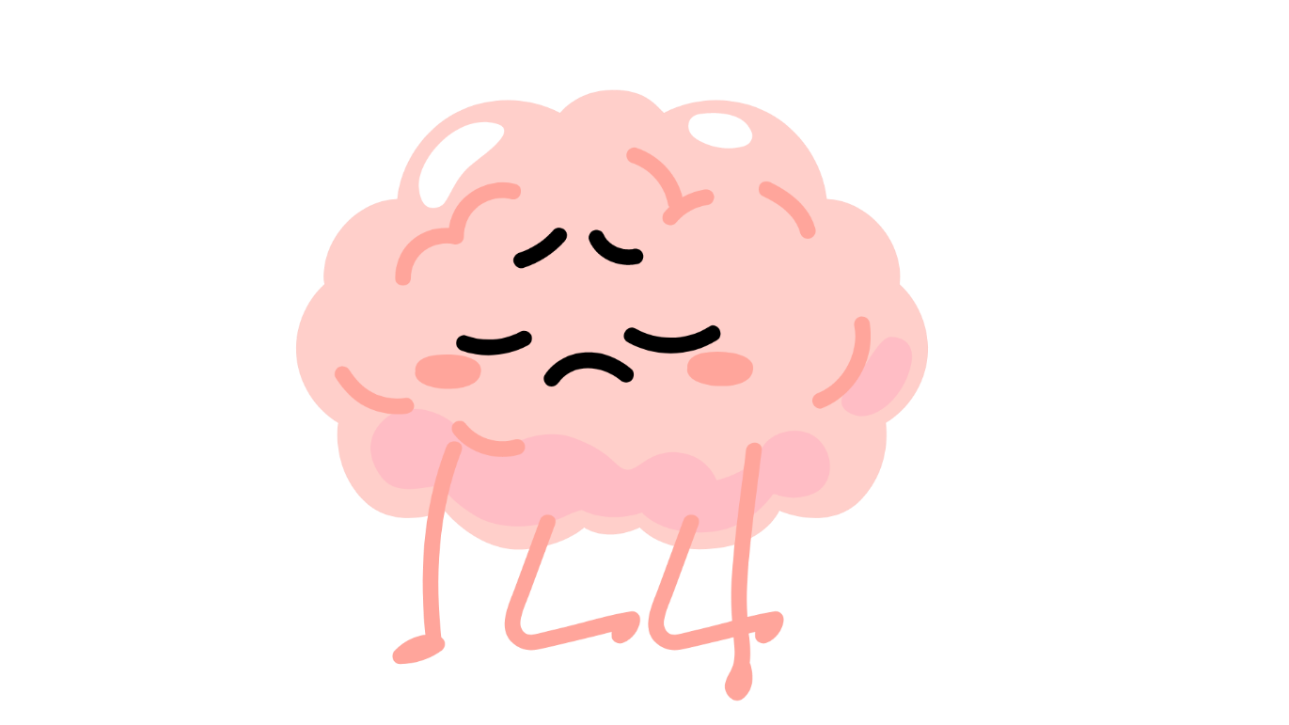
日常生活中出現的情緒低落與抑鬱症到底有甚麼分別？
VS
日常的傷心、難過
抑鬱症

Slide 14


抑鬱症只是感到情緒低落。
情緒低落是一種情緒狀態，
而抑鬱症是一種涉及大腦的病症。
當我們在生活上遇到不如意的事，例如：考試不合格、被父母責備等，我們會感到難過、失望，這是自然、正常的情緒反應。
不快的情緒往往可以成為我們反思的機會，並推動我們尋求方法去處理難題或改善人際關係。

Slide 15

抑鬱症與日常的情緒低落不同
日常的負面情緒一般會隨着時間而淡化，或在找到有效的紓緩或解決方法後可以得到釋懷。
而當出現以下情況，便可能是患上抑鬱症的徵兆：
程度：負面情緒嚴重，並使人對周遭事物失去興趣，
長期伴隨其他的負面思想和行為，甚至出現生理徵狀
時間：負面的情緒是持續揮之不去的
影響：顯著地影響學習表現、社交、健康和日常生活等，例如：使人不能入睡、吃不下東西、甚至不想出門

Slide 16

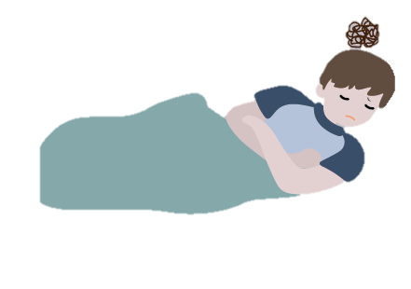
受抑鬱症影響的人都有一樣的徵狀。
受抑鬱症影響的人不一定有一樣的徵狀。
事實上，有部分病人開始時並不覺得自己情緒低落，而是受失眠困擾，感到心情煩躁，又或者感到無助無望。
如果出現以上徵狀，持續的時間又超過兩星期，同時對日常生活造成嚴重影響，便須要儘早向醫生或輔導人員尋求協助。

Slide 17
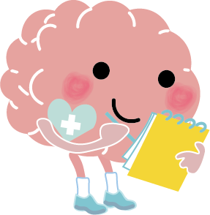
小結
√
當抑鬱的情緒是嚴重而持續的，並長期伴隨其他的負面思想和行為以及生理徵狀，並顯著地影響學習表現、社交、健康和日常生活等，便可能是患上了抑鬱症的徵兆。
當出現抑鬱症的徵狀時，就要及早向醫生或輔導人員尋求協助。
√

Slide 18
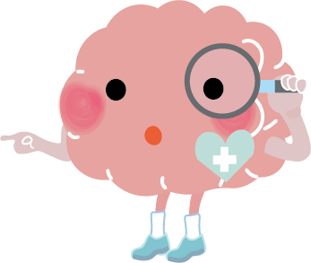
患上精神疾病，能否醫治及康復？ 一般人可否協助精神疾病患者康復？
若「壓力水桶」持續滿瀉，發出精神健康警號，便需要及早尋求協助。愈早去求助或治療，情況就能夠愈早得到改善。

Slide 19
Notes:
播放影片(https://youtu.be/DuBCJhke_r4) 2:39-5:23
鳴謝：與版權所有者Matthew Johnstone及Curtis Brown (Aust) Pty Ltd協議安排
英文版本請前往世界衞生組織（WHO）的連結觀看名為「I had a black dog, his name was depression」的影片：https://www.youtube.com/watch?v=XiCrniLQGYc.

Slide 20


藥物及心理
治療

Slide 21



藥物治療
透過平衡腦部的化學物質，治療相關症狀，例如：抗抑鬱藥、抗焦慮藥等，主要由精神科醫生負責
精神科醫生會為患者進行專業診斷和評估，並根據患者的病情、個人體質及患者對藥物的反應，甚至家族病史等因素，處方藥物

Slide 22
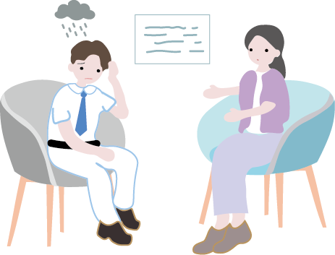
心理治療
經科學驗證的治療方法
透過使用各種技巧和策略，例如透過改變患者的負面思想及行為模式，並協助患者學習一些處理壓力和情緒的方法，從而在生活上作出改變及面對其困擾

Slide 23

除專業治療外……
在治療及康復期間，身邊人的關懷、支持、體諒和接納，亦有助促進康復的進程
增加對精神疾病的了解及認識， 有助我們及早發現及照顧自己或 身邊人士的精神健康需要

Slide 24
小結
√
大部分患者如能及早察覺病發的早期徵狀並適時接受治療，一般都能穩定病情，減少患病對生活的影響和增加康復的機會。

Slide 25
總結

Slide 26
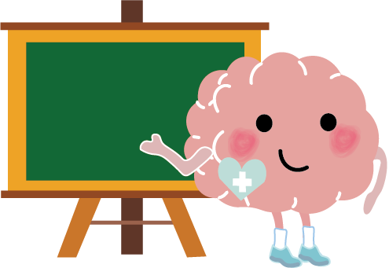
第九節 學習重點
當抑鬱的情緒是嚴重而持續的，並長期伴隨其他的負面思想和行為以及生理徵狀，並顯著地影響學習表現、社交、健康和日常生活等，便可能是患上了抑鬱症的徵兆。當出現抑鬱症的徵狀時，就要及早向醫生或輔導人員尋求協助。
大部分患者如能及早察覺病發的早期徵狀並適時接受治療，一般都能穩定病情，減少患病對生活的影響和增加康復的機會。

